Slide 1
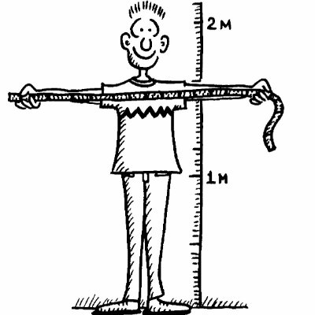



Informacijski sustav znanosti RH - CroRIS kao izvor podataka za potrebe reakreditacije visokih učilišta
dr. sc. Bojan Macan
Institut Ruđer Bošković
Centar za znanstvene informacije
Bijenička cesta 54
10000 Zagreb
e-mail: Bojan.Macan@irb.hr
dr. sc. Aleksandra Pikić Jugović
Institut Ruđer Bošković
Centar za znanstvene informacije
Bijenička cesta 54
10000 Zagreb
e-mail: Aleksandra.Pikic.Jugovic@irb.hr

Slide 2



Informacijski sustav znanosti RH - CroRIS
Strateški projekt „Znanstveno i tehnologijsko predviđanje”
Nositelj: Ministarstvo znanosti i obrazovanja
Partner: Sveučilišni računski centar - Srce
Oznaka: KK.01.1.1.03.0001
Vrijednost projekta: 15.494.132,14 HRK
EU sufinanciranje: 13.170.012,32 HRK
Projekt je sufinanciran sredstvima Europske unije iz
Europskog fonda za regionalni razvoj
Europska unija
Zajedno do fondova EU

Slide 3



Uključivanje IRB-a u CroRIS
studeni 2021. – Sporazum MZO – Srce – IRB o suradnji na implementaciji i održavanju CroRIS-a
  CROSBI, POIROT i Šestar su integrirani kao reimplementirani moduli unutar CroRIS-a, a postojeći podaci prebačeni u CroRIS
  suradnja Srca i IRB-a na uspostavi, razvoju i održavanju CroRIS-a
    Srce radi na uspostavi, sistemskom i programskom održavanju i daljnjem razvoju CroRIS-a
    IRB sudjeluje u izgradnji CroRIS-a i daljnjem razvoju CroRIS-a, pruža korisničku podršku druge razine (CroRIS koordinatorima i urednicima pri ustanovama), koordinira aktivnosti ustanova oko uređivanja podataka te centralizirano održava i uređuje zapise i normativne zapise u CroRIS-u

Slide 4
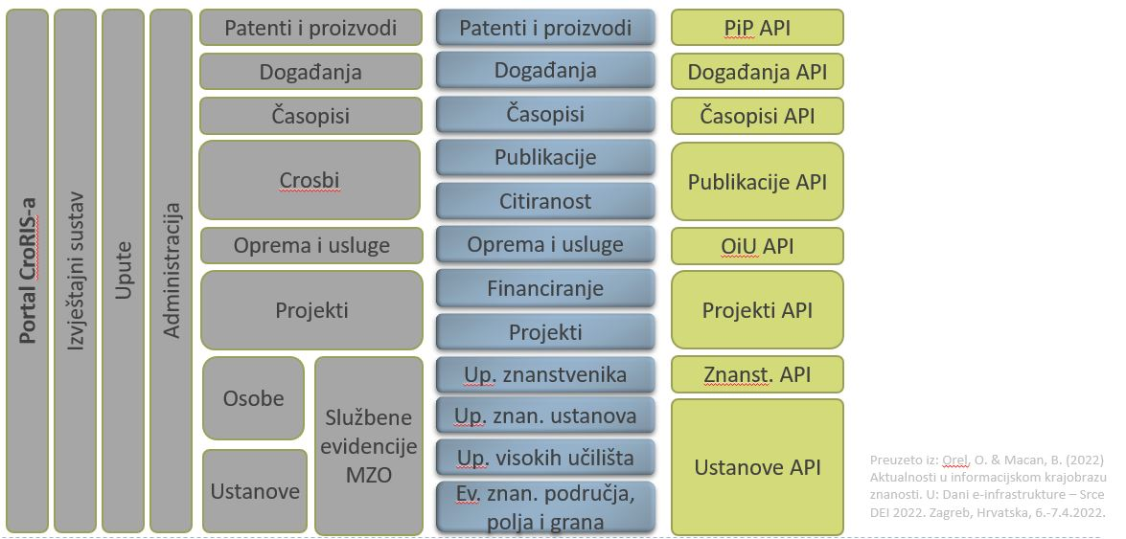
Programski moduli CroRIS-a

Slide 5
Uloge u CroRIS-u
Uloga u CroRIS-u | Ovlasti
Prijavljeni korisnici (znanstvenici) | uređuju podatke o svojem profilu na CroRIS-u unose zapise u ostalim modulima CroRIS-a (publikacije, projekte, opremu, događanja)
CroRIS koordinatori pri ustanovama | dodjeljuju ovlasti urednika podataka u pojedinim modulima za tu ustanovu
Urednici pojedinih modula pri ustanovama | uređuju i verificiraju zapise pridružene matičnoj ustanovi u modulima za koje imaju uredničke ovlasti; pružaju korisničku podršku djelatnicima matične ustanove za module za koje imaju uredničke ovlasti
Administratori pojedinih modula (IRB/MZOM) | imaju ovlasti uređivanja/verificiranja/brisanja zapisa u modulima za koje su zaduženi održavaju kontrolirane rječnike u sklopu modula obavljaju vršnu administraciju podataka uređuju/verificiraju zapise za koje nije nadležan niti jedan urednik pri ustanovi pružaju korisničku podršku urednicima pri ustanovama i korisnicima bez urednika pri matičnoj ustanovi
Superadministratori (IRB/Srce) | imaju sve ovlasti kao i administratori pojedinih modula, ali za sve module dodjeljuju ovlasti CroRIS koordinatorima na ustanovama

Slide 6
CroRIS koordinator na ustanovi
imenuje ga i razrješuje čelnik ustanove
dozvolama vezanim uz njegovu ulogu upravlja administrator sustava i središnja podrška korisnicima
AKTIVNOSTI:
  djelatnicima ustanove u CroRIS-u dodjeljuje ovlasti urednika podataka za tu ustanovu u pojedinim modulima
  potencijalno i sam može obnašati dodatne uloge urednika pojedinih modula na ustanovi
IDEALAN KANDIDAT:
  osoba koja je dobro upoznata sa sustavom znanosti, istraživačkim aktivnostima ustanove te povezanim podacima i procesima
  osoba koja ima dobru komunikaciju s čelnikom ustanove i koja ima njegovu podršku

Slide 7
Uloga djelatnika iz sustava znanosti i visokog obrazovanja u CroRIS-u
nakon registracije u sustav, osobe dobivaju ulogu "znanstvenik" (ako su upisane u Upisnik znanstvenika i umjetnika), odnosno "osnovnu ulogu" (ako nisu upisane u Upisnik znanstvenika i umjetnika)
održavanje dijela podataka o svojem osobnom profilu
  posebice važno evidentiranje aktivnog zaposlenja na matičnoj ustanovi
upisivanje svojih aktivnosti u CroRIS
  publikacije (u ulozi autora, urednika, prevoditelja, mentora)
  sudjelovanja na projektima
  oprema i usluge
  sudjelovanja na skupovima
  patenti
  …
povezivanje već upisanih zapisa o publikacijama, projektima, opremom i uslugama i dr. sa svojim osobnim profilom

Slide 8
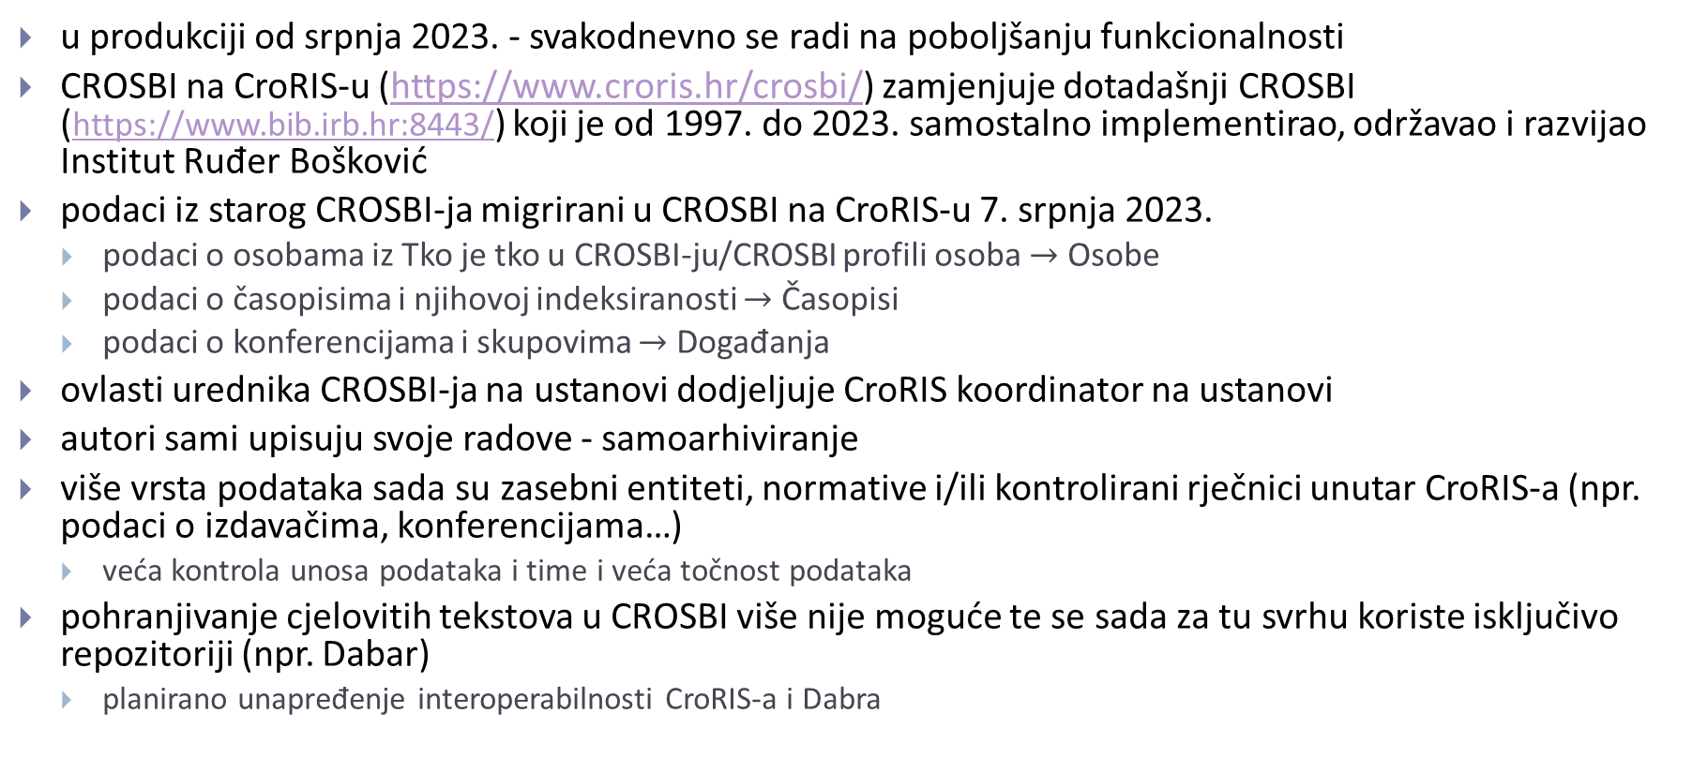
Hrvatska znanstvena bibliografija - CROSBI
u produkciji od srpnja 2023. - svakodnevno se radi na poboljšanju funkcionalnosti
CROSBI na CroRIS-u (https://www.croris.hr/crosbi/) zamjenjuje dotadašnji CROSBI (https://www.bib.irb.hr:8443/) koji je od 1997. do 2023. samostalno implementirao, održavao i razvijao Institut Ruđer Bošković
podaci iz starog CROSBI-ja migrirani u CROSBI na CroRIS-u 7. srpnja 2023.
  podaci o osobama iz Tko je tko u CROSBI-ju/CROSBI profili osoba $→$ Osobe
  podaci o časopisima i njihovoj indeksiranosti $→$ Časopisi
  podaci o konferencijama i skupovima $→$ Događanja
ovlasti urednika CROSBI-ja na ustanovi dodjeljuje CroRIS koordinator na ustanovi
autori sami upisuju svoje radove - samoarhiviranje
više vrsta podataka sada su zasebni entiteti, normative i/ili kontrolirani rječnici unutar CroRIS-a (npr. podaci o izdavačima, konferencijama…)
  veća kontrola unosa podataka i time i veća točnost podataka
pohranjivanje cjelovitih tekstova u CROSBI više nije moguće te se sada za tu svrhu koriste isključivo repozitoriji (npr. Dabar)
  planirano unapređenje interoperabilnosti CroRIS-a i Dabra

Slide 9
Vrste publikacija u CROSBI-ju
gotovo 900 000 zapisa o publikacijama u CROSBI-ju:
  autorske knjige
  uredničke knjige
  prilozi u knjigama
  prilozi u časopisima
  prilozi sa skupova (u zbornicima i časopisima)
  neobjavljeni prilozi sa skupova
  ocjenski radovi
  druge vrste radova

Slide 10
Administracija CROSBI-ja u CroRIS-u
CroRIS koordinator pri ustanovi
  imenuje urednike pojedinih modula, među kojima i urednika CROSBI-ja
CROSBI urednici mogu uređivati zapise pridružene svojoj ustanovi u sklopu CroRIS-a
  IRB pruža korisničku podršku CROSBI urednicima, kao i korisnicima s ustanova koje nemaju svoje CROSBI urednike
  CROSBI urednici pružaju korisničku podršku svojim znanstvenicima

Slide 11
Tablice iz Analitičkog priloga samoanalizi
Podaci o publikacijama

Slide 12
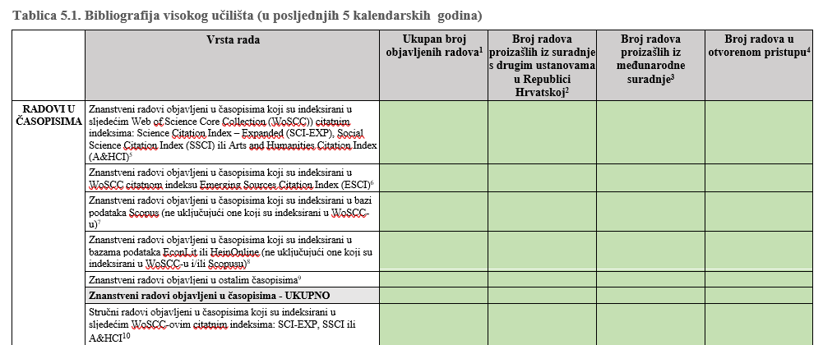
Tablica 5.1. Bibliografija visokog učilišta (u posljednjih 5 kalendarskih godina)
Važni metapodaci za pravilno kategoriziranje radova:
  povezanost zapisa publikacije sa svim hrvatskim ustanovama pod čijim adresama su autori objavili publikacije
  vrsta rada
  recenziranost rada
  indeksiranost časopisa u kojem je rad objavljen
  ispravan ISBN knjige
  ispravno označeno na publikaciji ako je netko od koautora potpisan s inozemnom adresom
  unesena poveznica na cjelovit tekst rada koji je dostupan u otvorenom pristupu (važno provjeriti je li stvarno cjeloviti tekst rada dostupan u otvorenom pristupu – ako nije, promijeniti u zapisu vrstu URL-a tog rada u URL rada koji nije dostupan u OA)

Slide 13
Tablica 5.2. Istaknute publikacije ustanove objavljene u petogodišnjem razdoblju
Navedite referencije 5-10%, prema vlastitoj procjeni, najkvalitetnijih publikacija vaše ustanove u petogodišnjem razdoblju.
R. br. | Referencija publikacije | Vrsta rada* | Broj citata u WoSCC-u | Broj citata u Scopus-u
1.
2.
* Upišite o kojoj vrsti publikacije je riječ: rad u časopisu, poglavlje u knjizi, rad u zborniku skupa ili knjiga

Slide 14
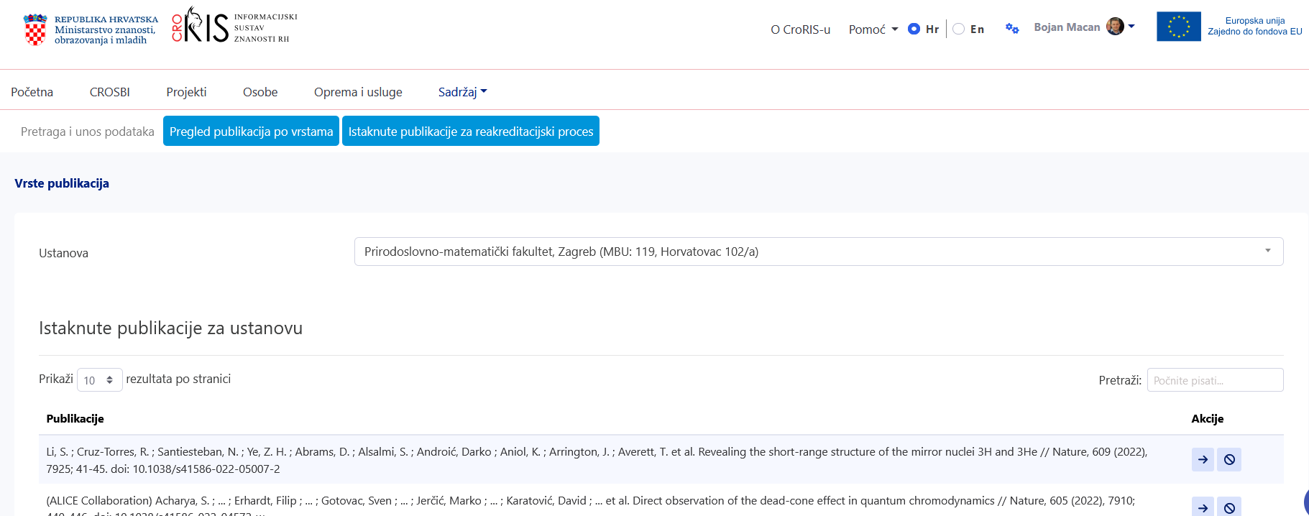
Tablica 5.2. Istaknute publikacije ustanove objavljene u petogodišnjem razdoblju
urednici CROSBI-ja na ustanovi imaju mogućnost označiti pojedine publikacije ustanove kao istaknute publikacije ustanove za proces reakreditacije

Slide 15
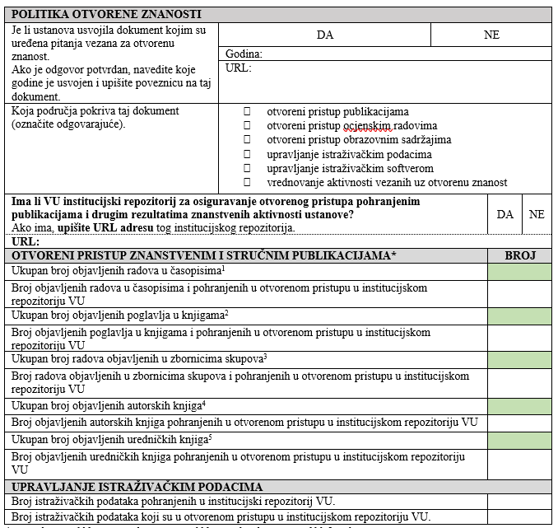
Tablica 5.3. Implementacija otvorene znanosti
popunjava se samo djelomično iz CroRIS-a u dijelu ukupnog broja objavljenih publikacija
podatke potrebno izvući iz institucijskog repozitorija visokog učilišta (u pravilu su to institucijski repozitoriji koji su otvoreni na Dabru (https://dabar.srce.hr/repozitoriji)

Slide 16
Tablica 5.8. Uredništvo u časopisima u posljednjih 5 godina
Časopis | Izdavač, mjesto | Vrsta sudjelovanja zaposlenika visokog učilišta (glavni urednik/ urednički odbor, dr.) | Bibliografske ili citatne baze podataka u kojima je časopis indeksiran i/ili nacionalna kategorizacija | Kvartil (Q) časopisa prema posljednjem dostupnom faktoru odjeka časopisa (IF) i/ili SCImago Journal and Country Ranku (SJR)
popunjava se djelomično podacima iz CroRIS-a koji tamo postoje
podatke o članstvu u uredništvu časopisa je moguće unijeti u CroRIS kroz profil osobe > Časopisi

Slide 17
Tablice iz Analitičkog priloga samoanalizi
Podaci o osobama

Slide 18
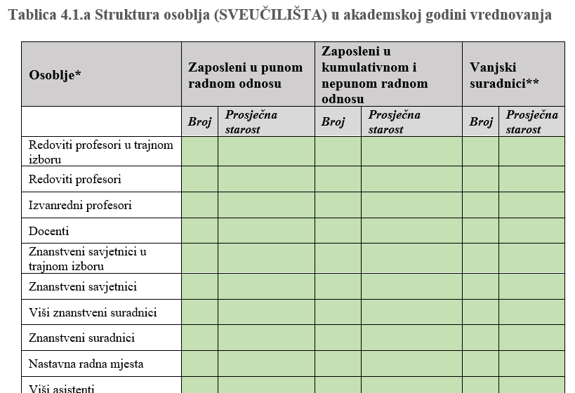
Tablice 4.1.a i 4.1.b Struktura osoblja (SVEUČILIŠTA i VELEUČILIŠTA) u akademskoj godini vrednovanja
osoba se mora registrirati u CroRIS i ažurirati podatke u svojem CroRIS profilu
  zaposlenje
    Vrsta radnog odnosa (određeno/neodređeno/dodatni (dopunski) rad)
    puno/nepuno radno vrijeme i postotak zaposlenosti
    kategorija radnog mjesta i radno mjesto
  vanjski suradnici
    povezivanje osobe s ustanovom u svojstvu vanjskog suradnika
alternativno: urednik modula Osobe na ustanovi mora ažurirati podatke o zaposlenjima svih zaposlenika visokog učilišta, no vanjski suradnici će morati sami zabilježiti u svojem profilu da su vanjski suradnici tog visokog učilišta

Slide 19
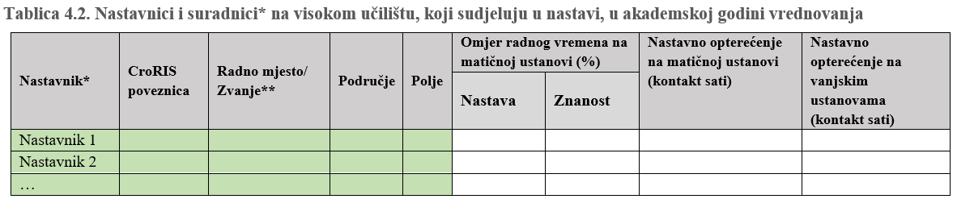
Tablica 4.2. Nastavnici i suradnici na visokom učilištu, koji sudjeluju u nastavi, u akademskoj godini vrednovanja
U nastavnike i suradnike ubrajaju se svi zaposlenici visokog učilišta koji sudjeluju u izvođenju nastave, bez obzira na radno mjesto (uključuje i suradnička radna mjesta)

Slide 20
Tablica 4.3. Nastavnici na studijskim programima u akademskoj godini vrednovanja
tablica uključuje nastavnike visokog učilišta i vanjske suradnike na znanstveno-nastavnom/umjetničko-nastavnom/nastavnom radnom mjestu
uključuje podatke o publikacijama i projektima na kojima sudjeluju nastavnici na studijskim programima
nije nužno da su publikacija/projekt povezani s visokim učilištem koje ide u proces reakreditacije VU – u ovoj tablici se donosi pregled publicistike i projektnih aktivnosti na razini osobe, ne ustanove
važno je daje osoba u CROSBI-ju povezana s publikacijom, odnosno da je u zapisu o projektu u CroRIS-u povezana s projektom u određenoj ulozi (suradnik, voditelj)

Slide 21
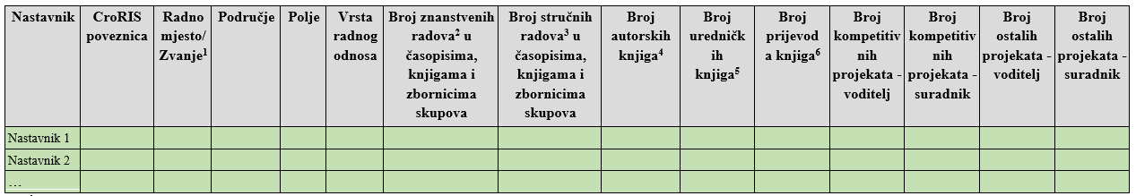
Tablica 4.3. Nastavnici na studijskim programima u akademskoj godini vrednovanja

Slide 22
Tablice iz Analitičkog priloga samoanalizi
Podaci o opremi i uslugama

Slide 23
ANALITIČKI PRILOG SAMOANALIZI - Modul Oprema i usluge
Tablica 4.6. Kapitalna (i srednja) oprema
Navedite podatke o raspoloživoj kapitalnoj opremi visokog učilišta čija nabavna vrijednost prelazi 26.540,00 eura (200.000,00 kuna).
U produkciji od 7.7.2022.
Migrirani podaci iz Baze podataka instrumenata za znanstvena istraživanja Šestar Centra za znanstvene informacije Instituta Ruđer Bošković
Broj zapisa: 3.129 (7.7.2022.) → 5.928 (14.1.2025.)
Služi za upravljanje informacijama vezanih uz opremu koja se koristi u znanstvenom radu
Naziv instrumenta (opreme) | Nabavna vrijednost (EUR) | Godina nabave
Notes:
Plan razvoja istraživačke infrastrukture u Republici Hrvatskoj 2023. - 2027.
Stara kategorizacija opreme Nova kategorizacija opreme
kapitalna (>132.722,81 EUR/1.000.000 kn) velika (>400.000 EUR)
srednja (od 26.544,56 do 132.722,81 EUR/od 200.000 do 1.000.000 kn) srednja (od 55.000 do 400.000 EUR)
sitna (< 26.544,56 EUR/200.000 kn) mala (<55.000 EUR)

Slide 24
Unos i povezivanje opreme
Zadani i obavezni unos na hrvatskom jeziku, a za upisivanje/uređivanje podataka u zapisima na drugim jezicima nužno je te jezike pridružiti svom profilu
Unos obaveznih općih podataka: naziv, opis, model, proizvođač, ustanova kojoj pripada oprema, kategorija, datum nabave, nabavna cijena (bruto)
Kategorija: kapitalna, srednja, sitna
Evidentiranje/povezivanje kontakt osoba i njihovih funkcija/uloga
  Urednik zapisa, kontakt osoba, odgovorna osoba, ovlašteni korisnik, korisnik
Evidentiranje/povezivanje opreme s projektom i financijerom
  Nabavljeno projektnim sredstvima, nadograđeno projektnim sredstvima, servisirano projektnim sredstvima
Pravila pri unosu:
Mora biti evidentirana funkcija/uloga „odgovorna osoba”!
Mora biti evidentiran povezani projekt ili financijer!
Notes:
Postavke sustava su takve da je po početnim vrijednostima zadani jezik podataka uvijek hrvatski, a za upisivanje/uređivanje podataka u zapisima na drugim jezicima nužno je te jezike pridružiti svom profilu. Pridružiti ih možete tako da na svom profilu u kartici Postavke, u polju Jezici podataka odaberete jezike podataka koje želite koristiti i spremite izmjene. Svi jezici dodani u to polje pojavit će se kao opcija dodatnog unosa jezika uz polje Naziv te Kratki naziv u obrascu za unos novog zapisa opreme, kao i na obrascu za uređivanje već postojećeg zapisa opreme.

Slide 25
Mjesta za unos i ovlasti
Gdje se može naći obrazac za unos nove opreme?
U modulu Oprema i usluge
U vlastitom profilu znanstvenika → u kartici Oprema
U zapisu visokog učilišta → u kartici Oprema
Tko ima ovlasti nad zapisima u modulu Oprema i usluge?
Znanstvenik/urednik zapisa - unosi i uređuje do verifikacije
Urednik modula na ustanovi - verificira i naknadno uređuje
Superadmin - briše zapis
Za sva pitanja i nedoumice: podrska@croris.hr

Slide 26
Tablice iz Analitičkog priloga samoanalizi
Podaci o projektima

Slide 27
Modul Projekti
U produkciji od 14.6.2022.
Migrirani podaci iz Baze podataka projektnih aktivnosti u znanosti i visokom obrazovanju RH - POIROT-a Centra za znanstvene informacije Instituta Ruđer Bošković
Služi za upravljanje informacijama vezanim uz znanstvene i stručne projekte, projekte mobilnosti koje organiziraju ili u kojima sudjeluju visoka učilišta i ostale znanstvene institucije te njihovi zaposlenici
Projekti, programi i pozivi na natječaj HRZZ-a
Od kolovoza 2024. automatski uvoz projekata, programa i poziva u CroRIS iz HRZZ baze podataka
Potrebna je naknadna provjera ovlaštenih osoba i verifikacija podataka urednika modula na ustanovi vezanih uz projekt

Slide 28
ANALITIČKI PRILOG SAMOANALIZI – Modul Projekti
Tablica 4.3. Nastavnici na studijskim programima u akademskoj godini vrednovanja (broj kompetitivnih projekata, broj ostalih projekata)
Tablica 4.8. Financijska evaluacija za zadnje dvije kalendarske godine (prihodi)
Tablica 5.6. Projekti u posljednjih 5 kalendarskih godina

Slide 29
Tablica 5.6. Projekti u posljednjih 5 kalendarskih godina
Projekt (naziv) | Trajanje projekta¹ | Vrsta projekta² | Vrsta financiranja³ | Financijer | Program/ poziv za natječaj za financiranje projekata | Uloga visokog učilišta | Ukupan iznos namijenjen VU | Ukupan iznos projekta
Projekt 1
Projekt 2
…
Početak projekta i kraj projekta (dd.mm.gggg.-dd.mm.gggg.).
Vrsta projekta prema kategorizaciji projekata u Informacijskom sustavu znanosti Republike Hrvatske – CroRIS.
Vrsta financiranja prema kategorizaciji vrsta financiranja u CroRIS-u.

Slide 30
Obrazac unosa podataka o projektima
Pravila pri unosu zapisa o novom projektu:
Obavezan unos naziva projekta na hrvatskom i engleskom jeziku
Obavezan odabir izvornog/primarnog naziva projekta
Dodatni obavezni podaci u obrascu: opis projekta, vrsta projekta, datum početka i završetka projekta, ukupan iznos financiranja projekta
  Vrsta projekta: znanstveno istraživački projekti, umjetničko istraživački projekti, stručni projekti, infrastrukturni projekti, internacionalizacija, mobilnost, provedba HKO-a, razvoj kurikula
Gdje se nalazi obrazac za unos novog projekta?
U modulu Projekti
U vlastitom profilu znanstvenika → u kartici Projekti
U zapisu visokog učilišta → u kartici Projekti

Slide 31
Povezivanje projekta s financijerom, visokim učilištem, zaposlenicima i vanjskim suradnicima
Obavezni podaci pri povezivanju:
Podaci o financiranjima – evidentiranje financijera, vrste financiranja i iznosa sredstava
  Vrsta financiranja: donacija, izravno dodijeljena bespovratna sredstva, komercijalna usluga, kompetitivno projektno financiranje, vlastiti resursi
Podaci o institucijama - evidentiranje ustanova, njihovih uloga, datuma početka i završetka te iznosa sredstava
  Uloga ustanove na projektu: nositelj, partner, podugovaratelj, povezani subjekt
Podaci o osobama - evidentiranje osoba, ustanova, uloga, datuma početka i završetka
  Uloga osobe na projektu: administrativni suradnik, suradnik, vanjski suradnik, voditelj, voditelj na ustanovi
Pravila pri unosu:
Prvo je potrebno unijeti ustanove i njihove uloge na projektu
Pa voditelje i suradnike
Vanjski suradnici se povezuju sa ustanovom koja ih je angažirala na projektu!
Notes:
Vrsta financiranja: donacija, izravno dodijeljena bespovratna sredstva, komercijalna usluga, kompetitivni projektno financiranje, vlastiti resursi
Uloga ustanove na projektu: nositelj, partner, podugovaratelj, povezani subjekt
Uloga osoba na projektu: administrativni suradnik, suradnik, vanjski suradnik, vodielj, voditelj na ustanovi

Slide 32
Novi programi, pozivi na natječaj i institucije
Program i pozivi na natječaj nisu obavezni za unos
Nove programe i nove pozive na natječaj unose superadmini → potrebno javiti na podrska@croris.hr
Nove financijere ili nove ustanove partnere unose superadmini → potrebno javiti na podrska@croris.hr

Slide 33
Ovlasti nad zapisima u modulu Projekti
Znanstvenik – unosi i uređuje zapise do verifikacije
Urednik modula na ustanovi – verificira i naknadno uređuje zapise
Superadmin – briše zapise (duplikate i po zahtjevu ustanove)
Za sva pitanja i nedoumice: podrska@croris.hr

Slide 34
Tablice iz Analitičkog priloga samoanalizi
Podaci o događanjima

Slide 35
ANALITIČKI PRILOG SAMOANALIZI – Modul Događanja
Tablica 5.7. Rad u organizacijskim odborima konferencija u posljednjih 5 kalendarskih godina
Konferencija* (naziv) | Organizator | Godina | Broj osoba u organizaciji** | Broj sudionika***
Konferencija 1
Konferencija 2
…
* Navode se konferencije drugih institucija u organizaciji kojih su sudjelovali zaposlenici visokog učilišta te konferencije koje organizira visoko učilište
** Odnosi se na zaposlenike visokog učilišta koji su sudjelovali u bilo kojem organizacijskom odboru konferencije.
*** Odnosi se na ukupan broj sudionika konferencije (točan ili procijenjen).

Slide 36
Modul Događanja
U produkciji od 8.7.2023.
Migrirani podaci iz Baze podataka Hrvatska znanstvena bibliografija – CROSBI Centra za znanstvene informacije Instituta Ruđer Bošković
Služi za upravljanje informacijama vezanim uz znanstvene i stručne događaje koje organiziraju ili u kojima sudjeluju visoka učilišta i ostale znanstvene institucije te njihovi zaposlenici

Slide 37
Unos događanja
Obavezan unos naziva događanja na engleskom jeziku
Obavezan odabir originalnog/primarnog naziva događanja
Dodatni obavezni podaci: datum početka i završetka događanja, vrsta događanja, vrsta organizacije
  Vrsta događanja: konferencije/skupovi, radionice, samostalna predavanja i predavanja u sklopu serija predavanja
  Vrsta organizacije: na lokaciji, mrežno, hibridno

Slide 38
Povezivanje događanja
Pretražiti i povezati ustanove i njihove uloge s događanjima
  Uloga ustanove u događanju: organizator, domaćin, sponzor, partner
Pretražiti i povezati osobe i njihove uloge s događanjima
  Uloga osobe u događanju: član znanstvenog odbora, predsjednik programskog odbora, predsjednik organizacijskog odbora, potpredsjednik programskog odbora, potpredsjednik organizacijskog odbora, član programskog odbora, član organizacijskog odbora, sudionik s izlaganjem, sudionik panela, sudionik bez izlaganja, predavač, pozvani predavač i ostalo
Znanstvenik može povezati svoja sudjelovanja na događanjima i preko vlastitog profila!

Slide 39
Ovlasti u zapisima ustanove u modulu Događanja
Znanstvenik - unosi i uređuje zapis do verifikacije
Superadmin - verificira, združuje duplikate i briše zapise
Urednik modula na ustanovi - aktivacija uloge u razvoju!
Za sva pitanja i nedoumice: podrska@croris.hr

Slide 40

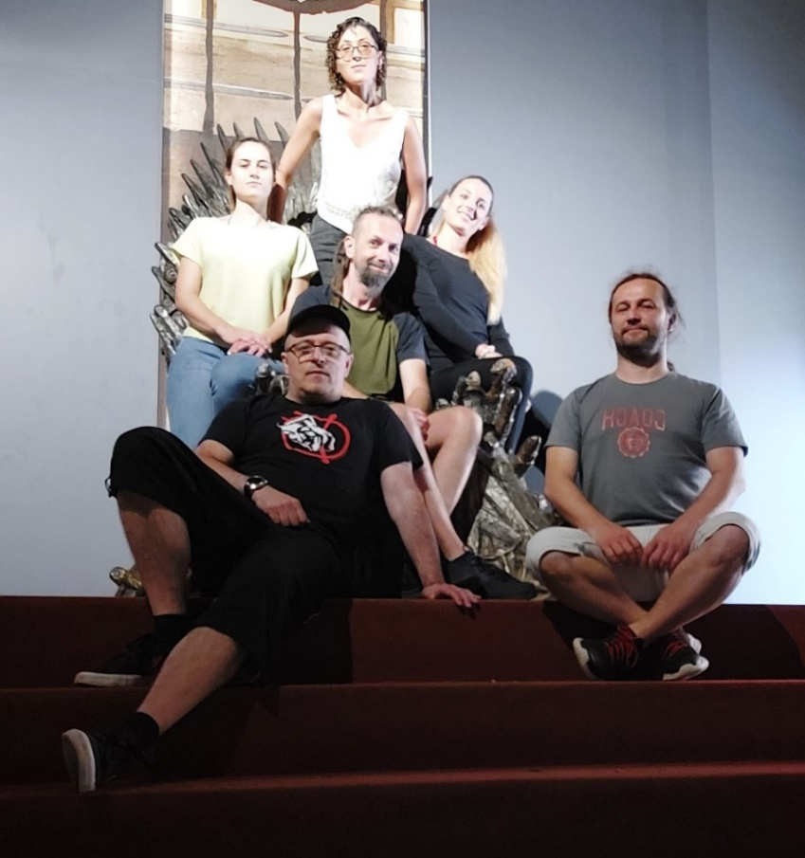
podrska@croris.hr

